Slide 1
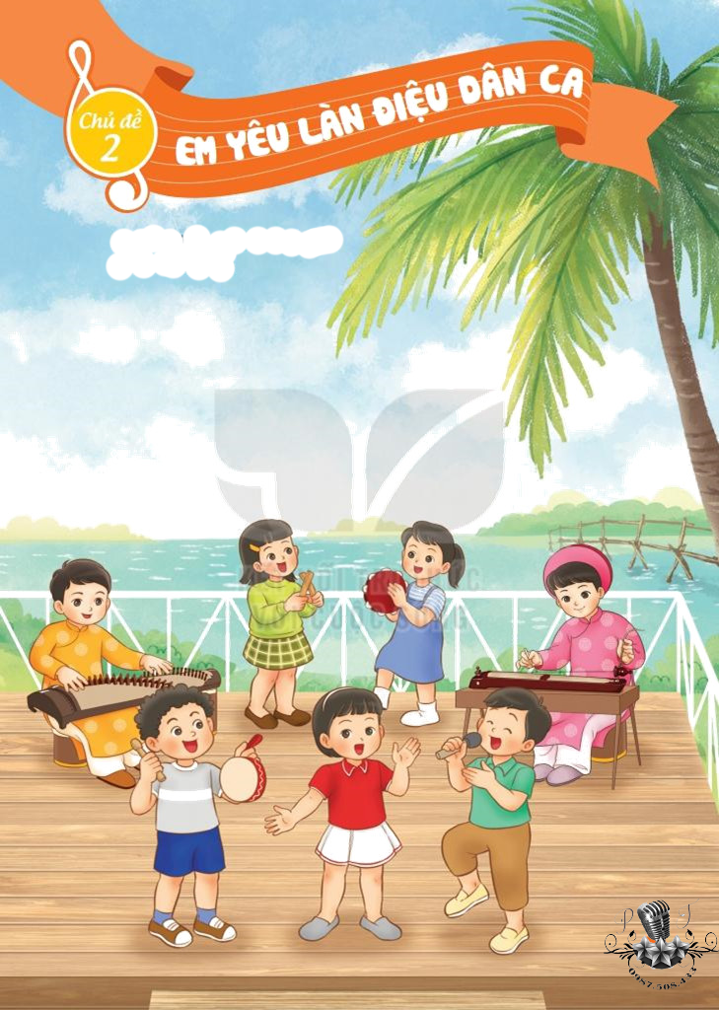
Chào mừng quý thầy cô và các bạn học sinh đến với tiết âm nhạc

Slide 2
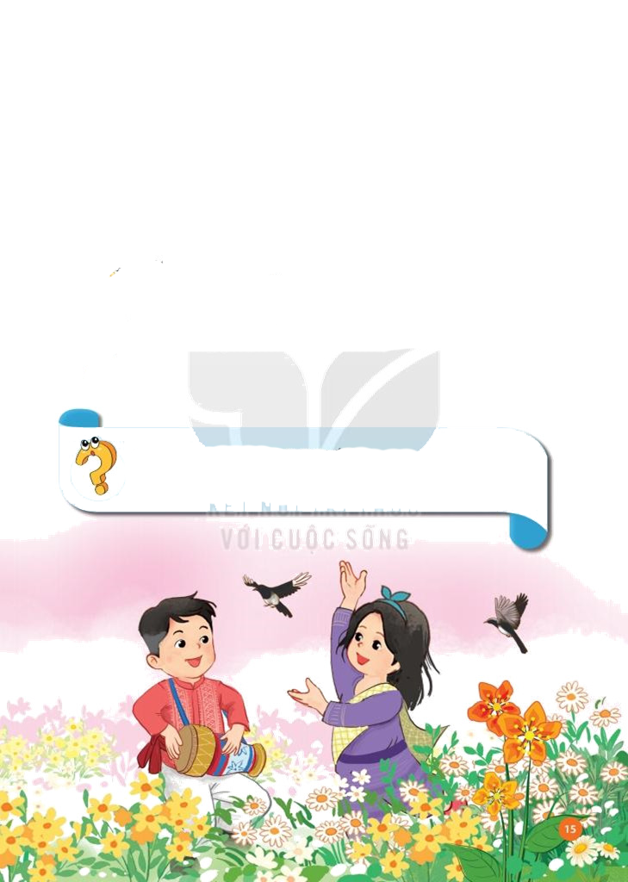


KHỞI ĐỘNG
Trò chơi: Gõ đệm theo tiết tấu
- GV làm mẫu và HD HS dùngthanh phách, trống nhỏ, ma-ra-cát…để gõ đệm theo tiết tấu mẫu sau đây:

Slide 3
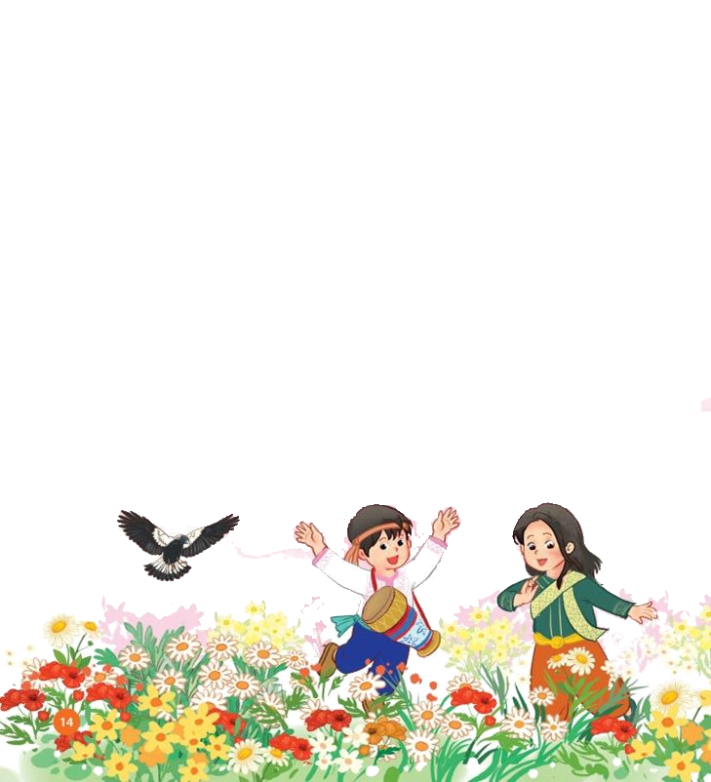

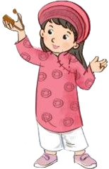

ÂM NHẠC LỚP 2
TIẾT 6
+ÔN TẬP BÀI HÁT CON CHIM CHÍCH CHÒE
+NHẠC CỤ: GIỚI THIỆU NHẠC CỤ SONG LOAN.

Slide 4
THỰC HÀNH-LUYỆN TẬP
Ôn tập bài hát Con chim chích choè
ôn lại với các hình thức đơn ca, song ca, hát đối đáp.

Slide 5
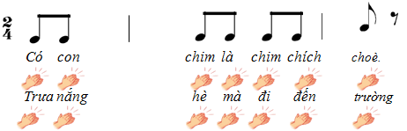
HD Hát kết hợp vỗ tay theo theo tiết tấu lời ca

Slide 6
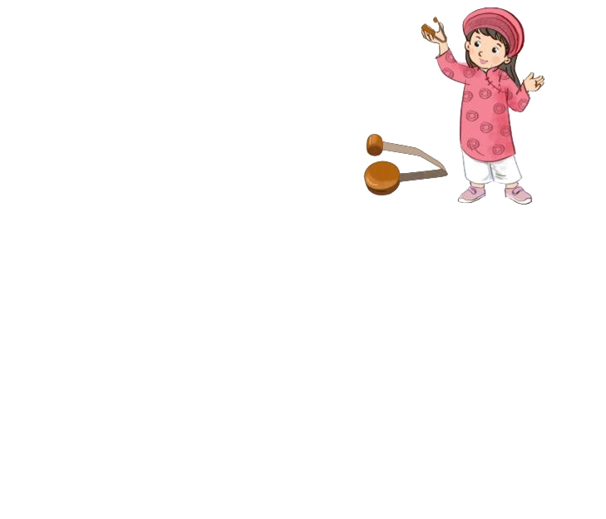
KHÁM PHÁ
+Nhạc cụ Song loan
* Giới thiệu nhạc cụ gõ song loan

Slide 7
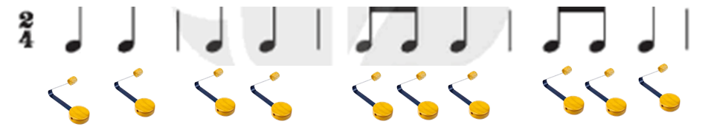
THỰC HÀNH − LUYỆN TẬP
* Gõ theo hình tiết tấu 1.
HD HS dùng nhạc cụ song loan, tập vào tiết tấu sau đó thực hiện gõ tiết tấu với các hình thức

Slide 8
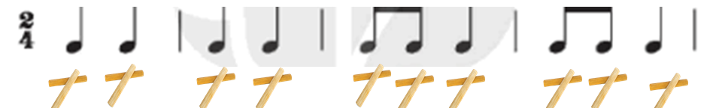

* Gõ theo hình tiết tấu 2.
HD HS dùng nhạc cụ thanh phách tập vào tiết tấu sau đó thực hiện gõ tiết tấu với các hình thức

Slide 9
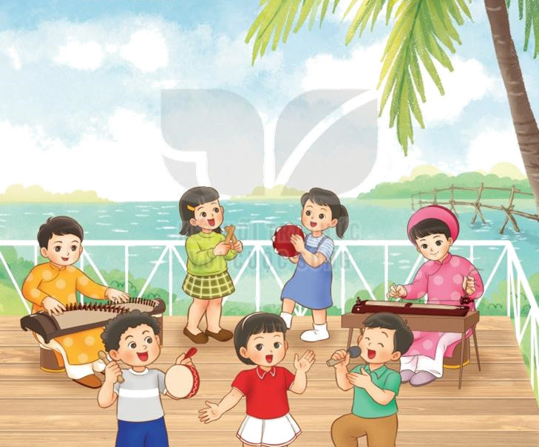

2 nhóm, mỗi nhóm gõ 1 nửa tiết tấu nối tiếp nhau.

Slide 10

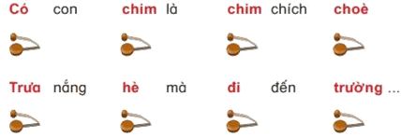
Hát kết hợp gõ đệm theo phách.
- Gv làm mẫu sau đó HD hát kết hợp gõ song loan theo theo phách

Slide 11

Giáo dục-củng cố-dặn dò

